Slide 1
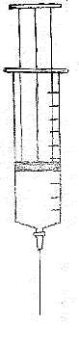
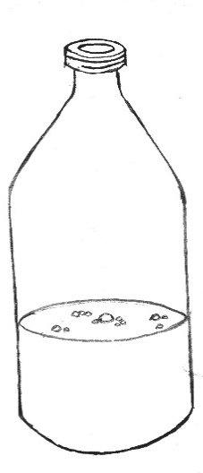
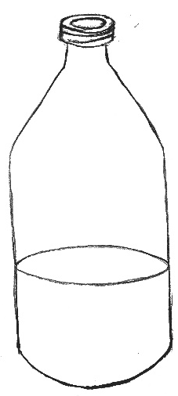
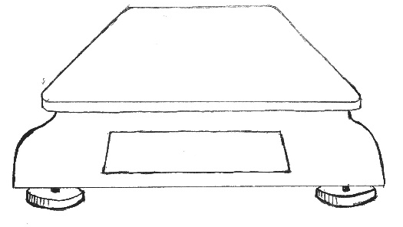

Slide 2
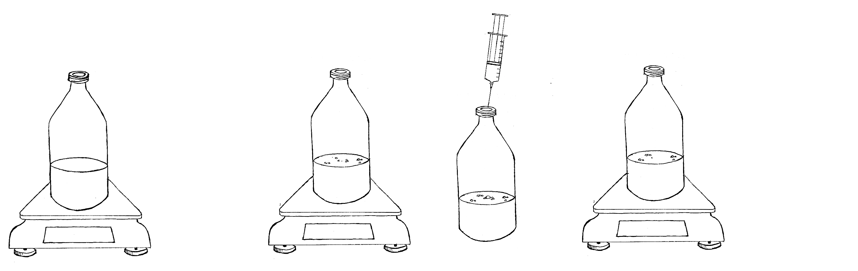
Incubate
Mix (1)
470.41 g
470.40 g
469.96 g
After flushing, weigh
Weigh (2)
Remove biogas (3)
Weigh (4)

Slide 3
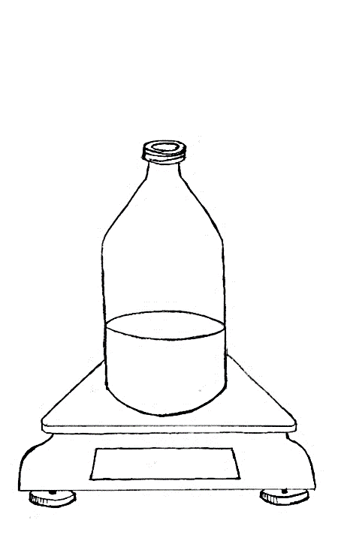
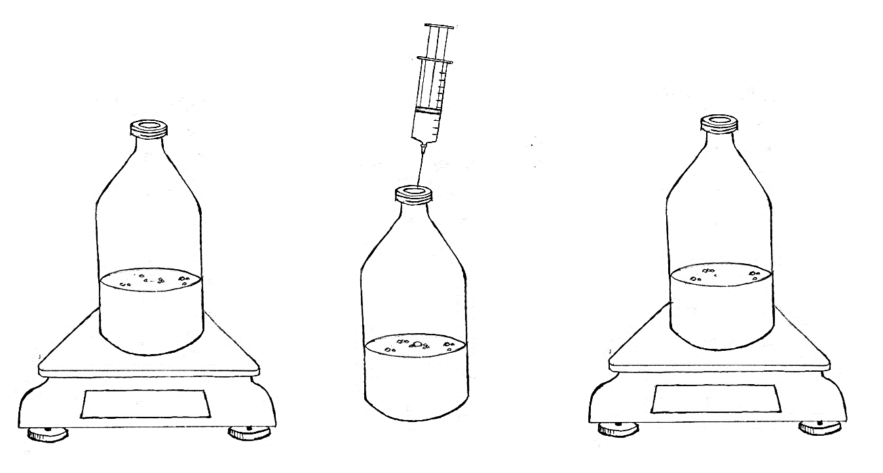
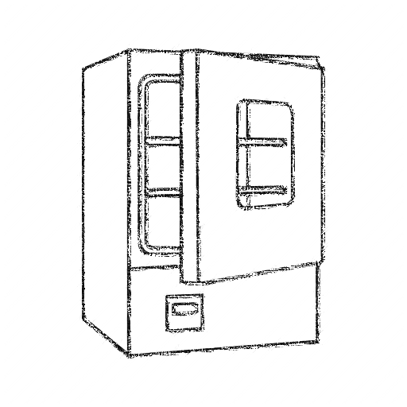
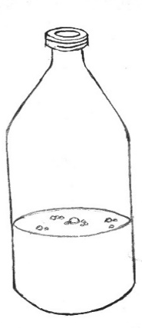

time = 0 days
between sampling events
Step 1
Step 2
Step 3
Step 4
470.41 g
470.40 g
469.96 g
Weigh twice once the bottle set-up is finished
Incubate
Mix by swirling
Weigh the bottle
Release while measuring the amount of biogas released
Weigh the bottle
Repeat until BMP test completion

Slide 4
Step 1
Step 2
Step 3
Step 4
470.41 g
470.40 g
469.96 g
Weigh twice after setup is complete
Incubate between sampling events
Mix by swirling
Weigh bottle
Release biogas and measure volume
Weigh bottle
Repeat to BMP test completion

Slide 5
Schritt 1
Schritt 2
Schritt 3
Schritt 4
470,41 g
470,40 g
469,96 g
Fertigen Ansatz wiegen (2x)
Zwischen den Messungen inkubieren
Mischen durch leichtes Schwenken
Wiegen
Biogas entnehmen & Volumen bestimmen
Wiegen
Wiederholen bis Test beendet wird

Slide 6
Schritt 4
Schritt 5
Schritt 6
Schritt 7
470,41 g
470,40 g
469,96 g
Fertigen Ansatz wiegen (2x)
Zwischen den Messungen inkubieren
Mischen durch leichtes Schwenken
Wiegen
Biogas entnehmen & Volumen bestimmen
Wiegen
Wiederholen bis Test beendet wird

